Slide 1
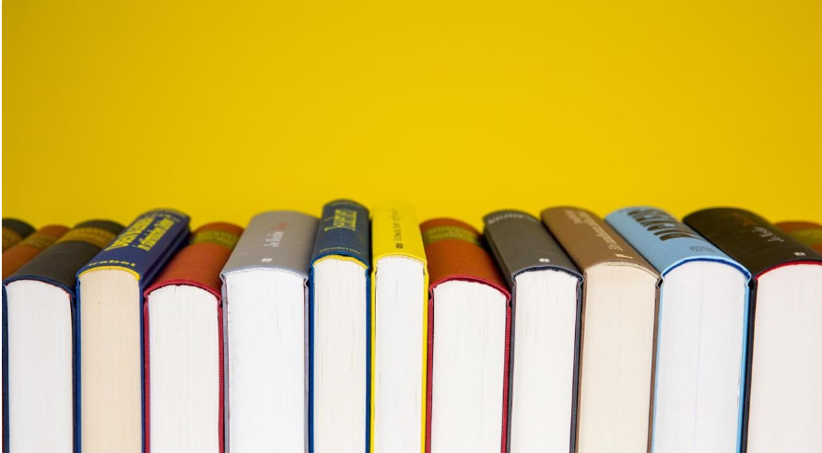

Slide 2
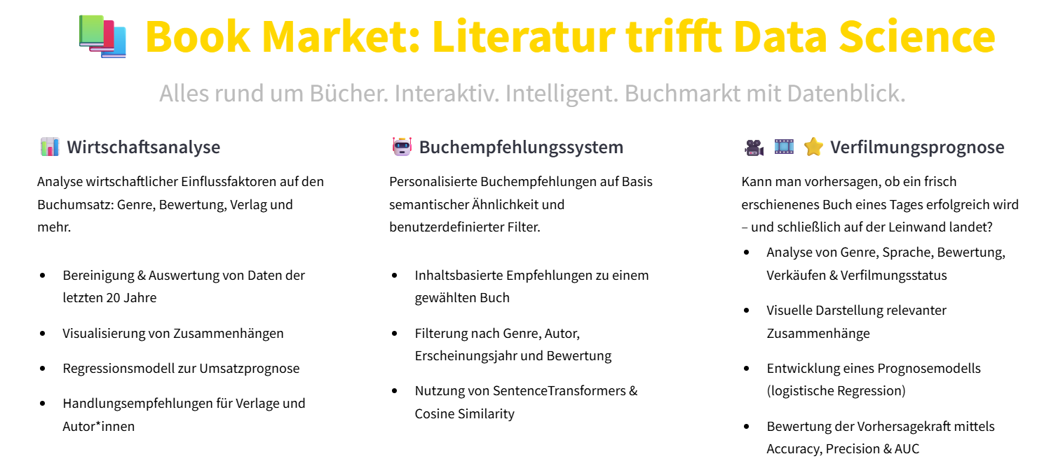

Slide 3
📎 Credits
Dieses Projekt wurde im Rahmen des Data Science Institute entwickelt.
Verwendete Modelle und Methoden:
Explorative Datenanalyse (Pandas, Seaborn, Matplotlib)
Lineare Regressionsmodelle zur Untersuchung von Einflussfaktoren auf den Bruttoumsatz
Korrelationsanalysen (Pearson)
Logistische Regression zur Verfilmungsprognose
Modellbewertung mittels Accuracy, Precision, Recall, AUC
Semantische Textanalyse mit SentenceTransformers
TF-IDF-Vektorisierung & Cosine Similarity
Text-Preprocessing inkl. Tokenisierung, Stopword-Filterung (NLTK & scikit-learn)
WordClouds zur Visualisierung
Technologien & Bibliotheken: Streamlit · Pandas · NumPy · scikit-learn · Matplotlib · Seaborn · SentenceTransformers · NLTK · PyTorch · requests · ast
Projektmanagement mit SCRUM
Zusammenarbeit & Versionskontrolle mit GitHub
Datenquellen: Kaggle, Goodreads, Open Library, Google Books API

Slide 4
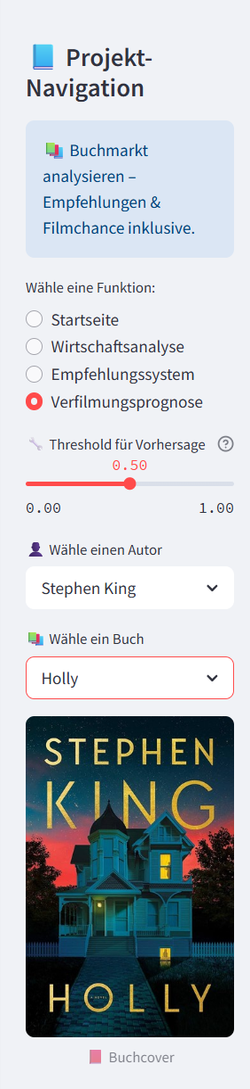
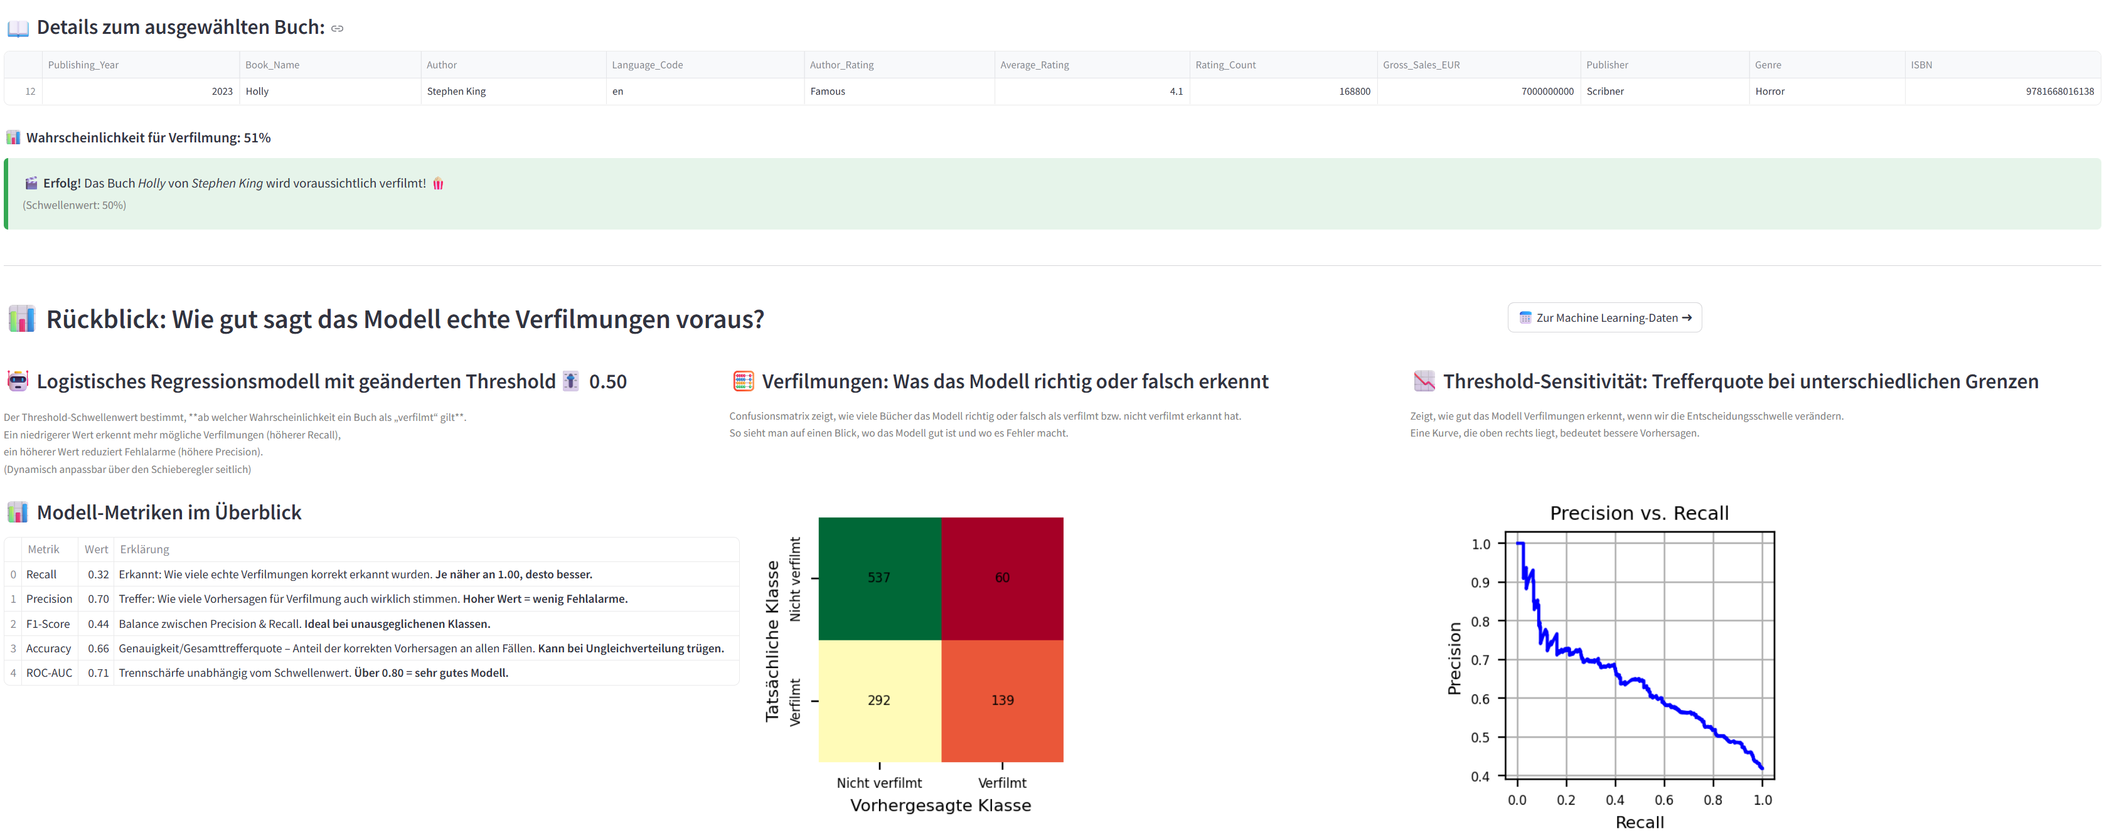
🎬 Prognose von Buchverfilmungen für Neuerscheinungen 2021–2025

Slide 5
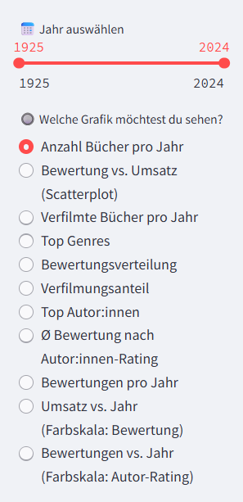
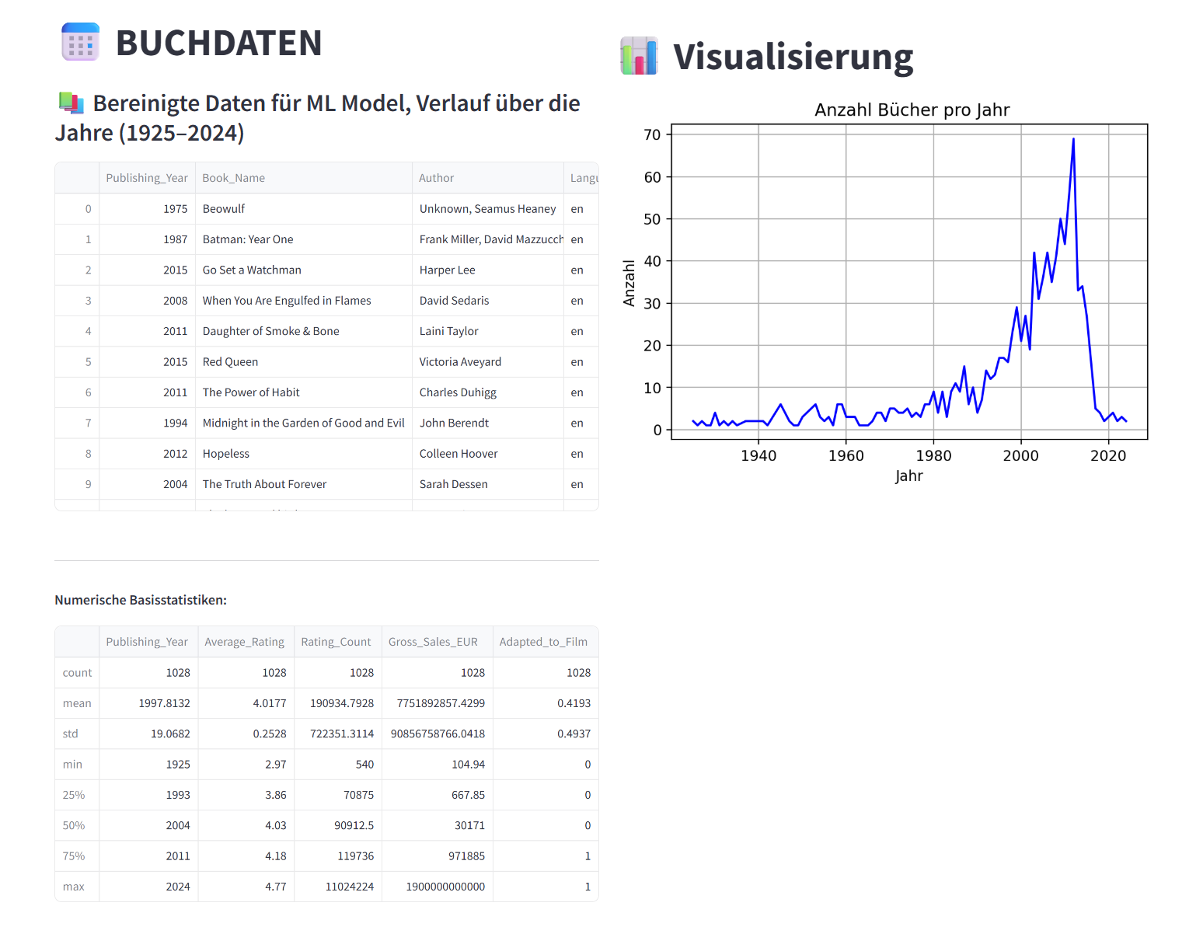
Anzahl Bücher pro Jahr

Slide 6
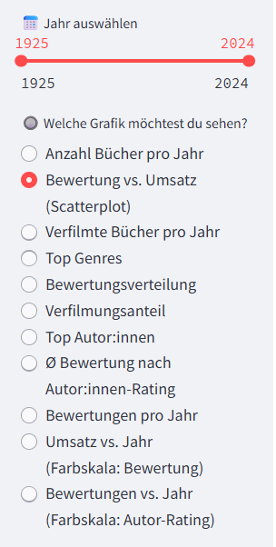
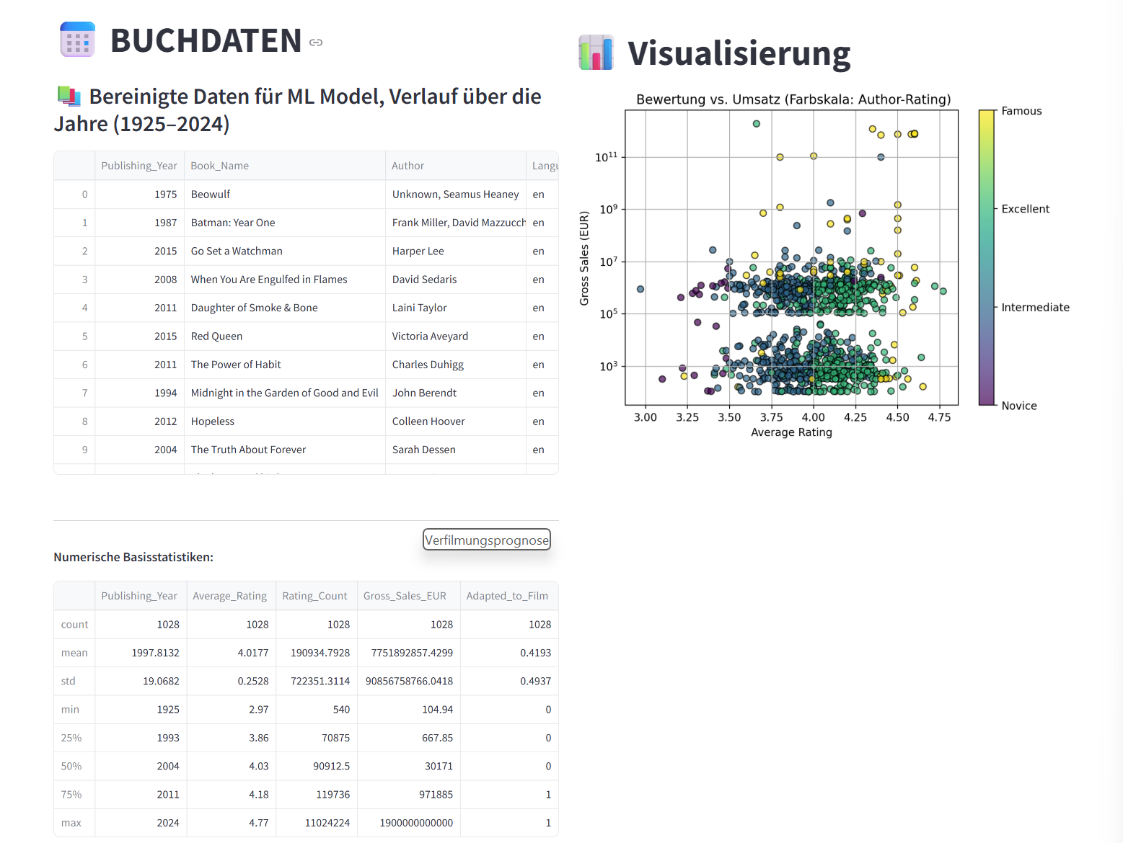
Bewertung vs. Umsatz

Slide 7
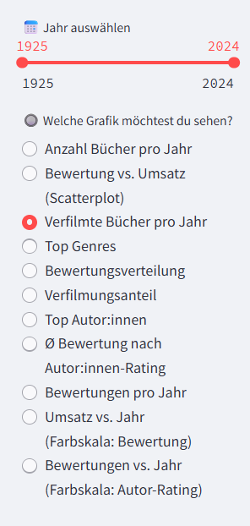
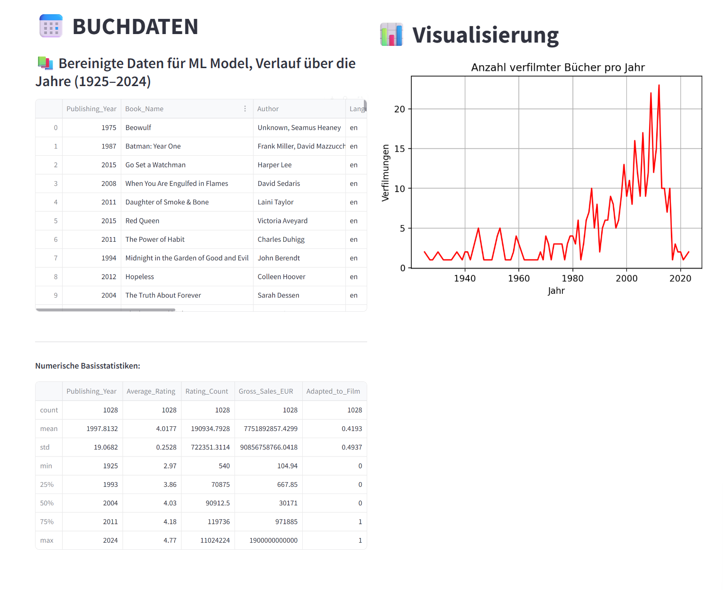
Verfilmte Bücher pro Jahr

